Slide 1
«Дистанционное обучение рисованию»
Шелестова Наталья Игоревна,
педагог дополнительного образования

Slide 2
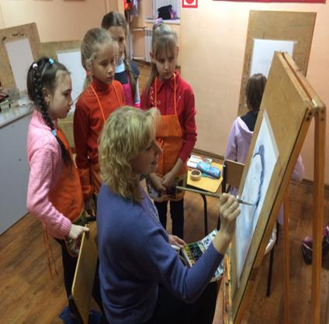
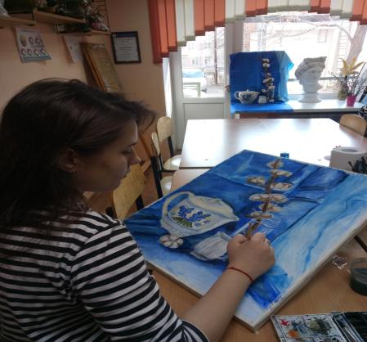

Slide 3
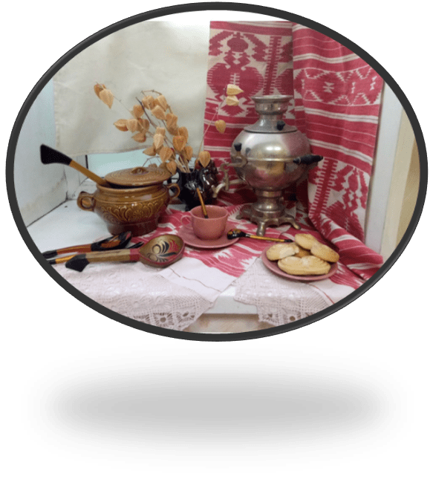
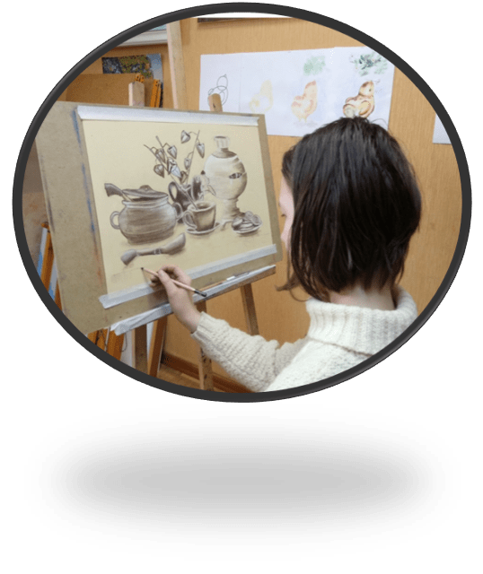
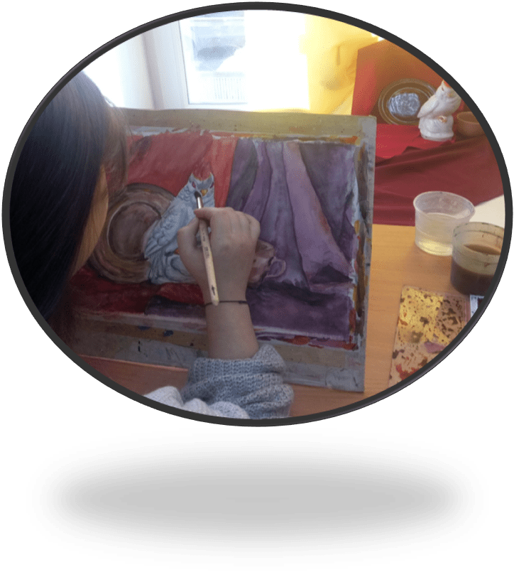
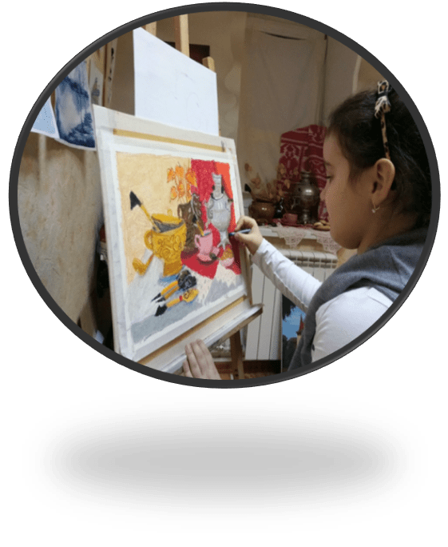

Slide 4
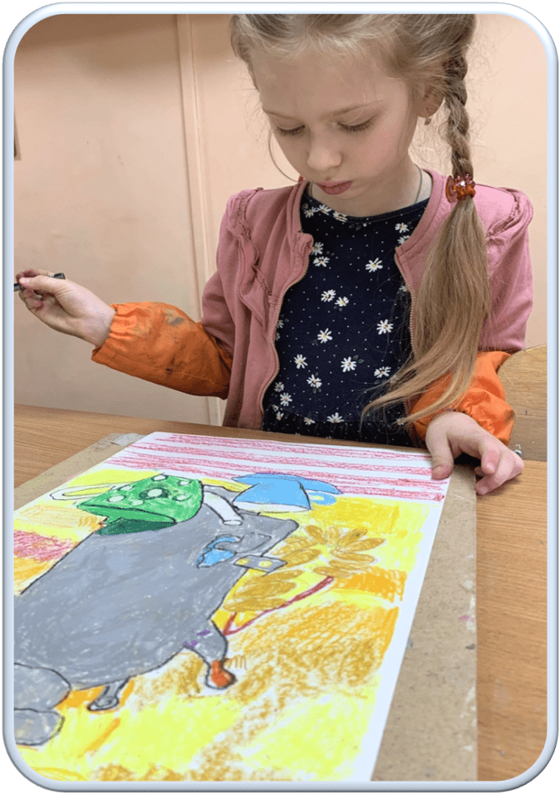

Slide 5
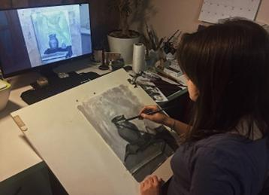
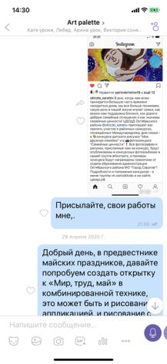
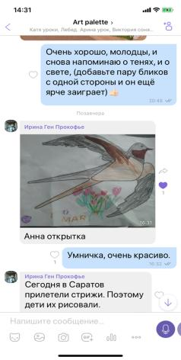
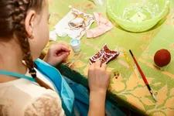

Slide 6
Для выяснения проблем, возникающих при дистанционном обучении, составлены анкеты:
Для учащихся
1. Легко ли вам обучаться дистанционно? а) да б) нет
2. Как вы можете оценить свои успехи в обучении при помощи дистанционных технологий? а) высоко; б) удовлетворительно; в) низко;
3. Всегда ли удается связаться с педагогом и получить от него ответ? а) да б) нет в) иногда
4.Помогают ли вам родители при дистанционном обучении? а) да б) нет в) иногда
5. Какие трудности есть в дистанционном обучении? (Можно отметить несколько вариантов) ) а) отсутствие непосредственного общения с педагогом, б) отсутствие общения с учащимися группы, в) недостаточное владение компьютерными технологиями, г) трудности в распределении времени (на учебу, на отдых), д) нет никаких трудностей,
8. Хотели бы вы продолжать обучение с помощью дистанционных технологий? а) да; б) нет.
_______________________________________________________
для родителей
1.Удовлетворены ли вы качеством дистанционного обучения? а) да б)нет в) не знаю
2.Какие сложности вы бы хотели отметить при дистанционном обучении? а) отсутствие непосредственного общения с педагогом; б) отсутствие общения с коллективом; в) недостаточное владение компьютерными технологиями; г) трудности в распределении времени (на учебу, на отдых); д) нет никаких трудностей; е) другое
3. Всегда ли удается связаться с педагогом и получить от него ответ? а )да б)нет в)другое
4.Помогаете ли вы ребенку при дистанционном обучении? а)да б) нет в) иногда
5. Думаете ли вы, что ребенок научился новым навыкам работы с информационными технологиями? а) да б) нет если ответ «да», то коротко опишите
6.Заметили ли вы, у ребенка повышения уровня самоорганизации, самодисциплины? а) да б) нет если ответ «да», в чем оно проявляется
Ваши предложения для улучшения качества дистанционного обучения?

Slide 7
Результаты анкетирования
В анкетировании приняли участие:
- учащихся – 46
- родителей - 43
По итогам анкетирования было установлено:
- положительно оценили процесс дистанционного обучения 31% от общего числа респондентов,
- негативно отнеслись к такой форме обучения - 69 %

Slide 8
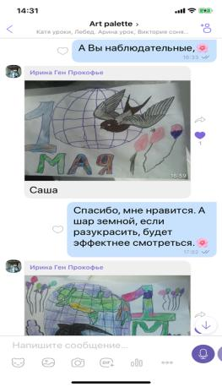
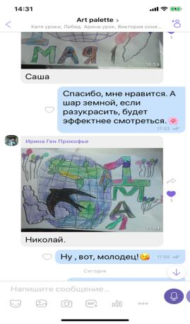

Slide 9
